Slide 1

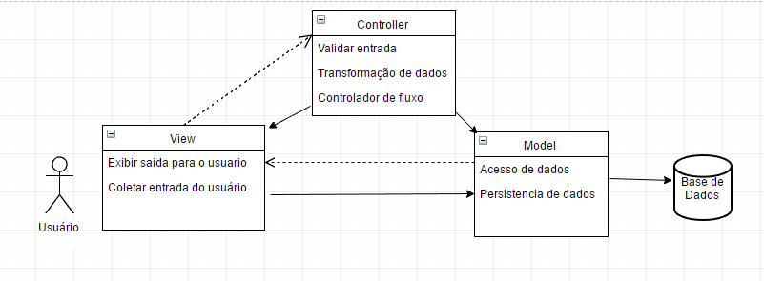
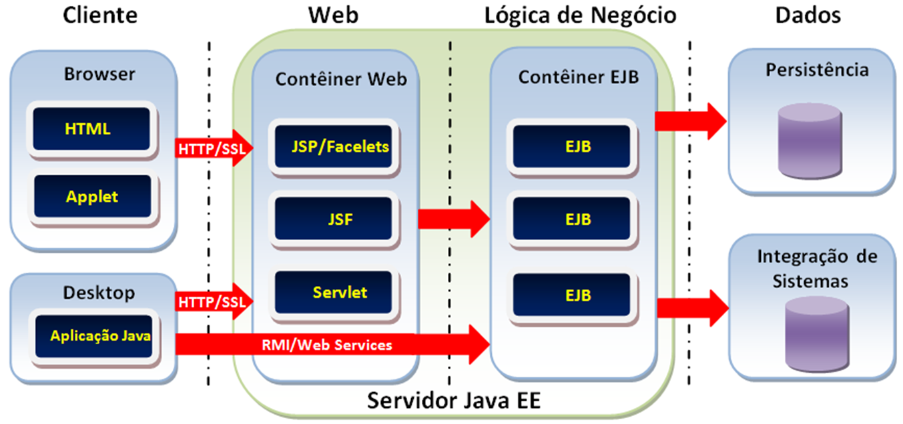
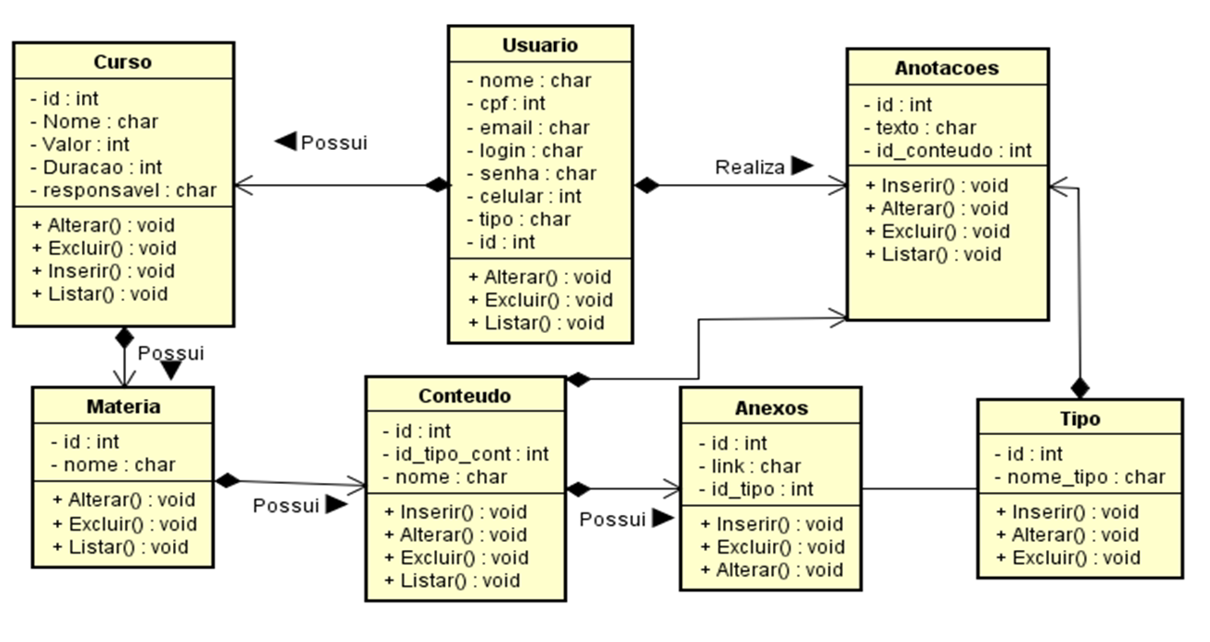
Guia de Estudos Virtual Luiz Henrique Santos¹; Lucas Cintra²; Ibsem Agrello Dias³ 2ª Jornada de Integração e Iniciação Científica – Faculdade Cesusc – Santa Catarina – SC – Brasil
INTRODUÇÃO
A necessidade de evolução profissional unida as dificuldades de tempo e agenda para deslocar-se fisicamente para Instituições que promovam o aprender são alguns dos fatores que fomentaram o crescimento exponencial do ensino na modalidade a distância - EAD. Deste tema surgiu a ideia em sala de aula, na disciplina de Programação Web, de criar um guia de estudos virtual. Em pesquisa a algumas plataformas de ensino EAD foram levantadas a ausência de algumas funcionalidades entendidas pelo grupo como essências para tornar o ambiente mais atrativo. Um dos diferencias propostos para o Guia de Estudo Virtual implementa a criação de um espaço para o estudante escrever comentários junto ao conteúdo, interagindo com o educador no andamento da leitura do material apresentado. Outra função de destaque no guia viabiliza o educador a construir o curso com diferentes tipos de mídias: vídeos, textos, imagens e gravações. A projeto proposto conta com os alunos e o professor como recursos para o levantamento dos requisitos, criação dos diagramas UML essências para a documentação e o desenvolvimento do código. A proposta é de implementar um sistema que apresente um framework para o desenvolvimento de uma aplicação de guia de estudos de plataforma aberta e disponível para qualquer tipo de disciplina.
OBJETIVO
A plataforma guia de estudos virtual tem por objetivo principal melhorar a interação aluno e educador de cursos a distância com recursos para diferentes tipos de mídias, melhorando a experiência de ensino e aprendizagem e propiciando a participação ativa entre os alunos e educadores.
DESENVOLVIMENTO PESQUISA Para a modelagem lógica do sistema, na primeira etapa do projeto, foram adotados diagramas UML identificados pelo grupo como relevantes para a condução assertiva da segunda etapa que trata do desenvolvimento do código (modelagem física). Os diagramas escolhidos foram: o diagrama de casos de uso, diagrama de classes, diagrama de atividades, diagrama de sequência, diagrama entidade-relacionamento, diagrama de navegação e diagrama de pacotes. A Figura 1 representa o diagrama de classes utilizado para representar as classes da aplicação.
Figura 2 – Arquitetura de Aplicação Java EE
Fonte: elaborado pelos autores (2017).
A arquitetura definida para a aplicação é a MVC (Model, View e Controller) e a linguagem adotada para a codificação é o JAVA utilizando a versão EE (Enterprise Edition) 6, que implementa o MVC e define padrões de desenvolvimento a serem adotados na codificação. As escolhas de tecnologias e arquitetura utilizadas no projeto foram alinhadas aos conteúdos da ementa da disciplina de Programação Web. A Figura 2 representa o padrão MVC adotado para arquitetura da aplicação. Para cada classe da Figura 1 foram necessárias a criação de classes que implementem os padrões de projeto definidos no MVC e implementados no Java EE. Classes DAO e DAOimpl para acesso e manipulação aos dados (Model), classes BEAN para receber os dados da View, implementar regras do negócio e controlar o fluxo das requisições (Controller), além das páginas JSF para implementar a interação com o usuário (View).
Figura 2 – Arquitetura de Aplicação Java EE
Fonte: dados preliminares
A infra estrutura tecnológica adotada para desenvolver a aplicação é composta por:
JavaEE 6, como arquitetura de aplicação, complementada por três frameworks open source : Hibernate (Model), Spring (Controller), JSF com Primefaces (View);
MySQL 5.5, banco de dados para o armazenamento dos dados;
Maven, para gerenciar as dependências da aplicação;
Git e Github, como repositório de versionamento do sistema;
Apache TomEE, como servidor de aplicação Web que implementa o JavaEE;
Eclipse, como ambiente de desenvolvimento integrando todas as tecnologias.
Figura 2 – Arquitetura de Aplicação Java EE
Fonte: Gollapudi (2010).
CONSIDERAÇÕES FINAIS
Atualmente o projeto está em fase desenvolvimento das páginas JSF que servem para a interação com o usuário, já foram implementadas as classes Bean para a recepção dos dados da interface e existe expectativa de entrega de um protótipo funcional até o fim do semestre. Quanto ao aproveitamento dos alunos e professor na aplicação dos conhecimentos teóricos na prática do projeto os resultados obtidos tem se mostrado positivos.
1 Titulação: Graduando em ADS Instituição atual: Faculdade Cesusc/l.henriquesantoss@gmail.com
2 Titulação: Graduando em ADS Instituição atual: Faculdade Cesusc /cintraa_@hotmail.com
3 Titulação: Mestre em Administração. Instituição atual: Faculdade Cesusc /ibsem.dias@gmail.com
REFERÊNCIAS BIBLIOGRÁFICAS
FOWLER, Martin e Kendall Scott. UML Essencial. Porto Alegre: Bookman, 2000.
GONÇALVES, Edson. Dominando Java Server Faces e Facelets Utilizando Springs 2.5, Hibernate e JPA. SãoPaulo:Ciência Moderna, 2008.
GOLLAPUDI, Devika. The Java EE 6: Tutorial: Basic Concepts. 4. ed. São Paulo: Prentice Hall. 2010.
PRESSMAN, Roger S. Engenharia de software: uma abordagem profissional. 7ª Edição. Ed: McGraw Hill, 2011.

